Slide 1
Startpositie Eigen Haard
Bert Halm

Slide 2
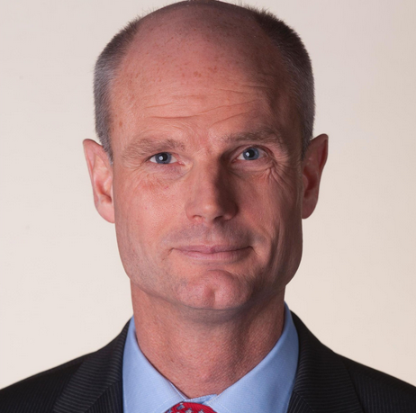
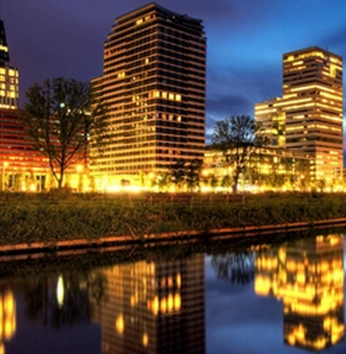
Twee werelden Eigen Haard tussen nationaal en regionaal
Nationaal: beheer en krimp MRA: dynamiek en groei
Herkenbaar? Schaarste vraagt om dialoog
Notes:
Bij de stakeholdersdialoog 2014 stond de besteding van het maatschappelijk budget centraal. Met het driekamermodel als vehikel liet Eigen Haard zien dat het opgaat aan investeringen en voor verreweg het grootste deel aan huurkorting. Vervolgens stelden we onszelf de vraag: Hoe zetten we dat budget het beste in? Een van de conclusies was toen dat naar rato van bezit een goed vertrekpunt is maar dat “daar waar de nood het hoogst is” daarin het laatste woord heeft. Alleen hoe bepaal je dat?
Weliswaar is er in de woningwet de verplichting tot een regionale woonvisie maar maken we lokale afspraken en worden we daar ook op afgerekend. < refereren aan de vluchtelingen problematiek?> Daarnaast legt diezelfde wet ook beperkingen op. De te volgen werkwijze is dan ook : Wat willen we, wat kunnen we en wat mogen we?
In het volgende kwartier neem ik een voorschot op de dialoog na de pauze door een aantal van die vraagstukken te benoemen.

Slide 3
Heldere doelen voor markt, wijk en woning
Professionele organisatie
Betrokken belanghouders en partners
Gezonde regionale woningmarkt
Prettig wonen in vitale wijken
Eigentijdse vastgoed-kwaliteit
Tevreden klanten
Financiële continuïteit

Slide 4
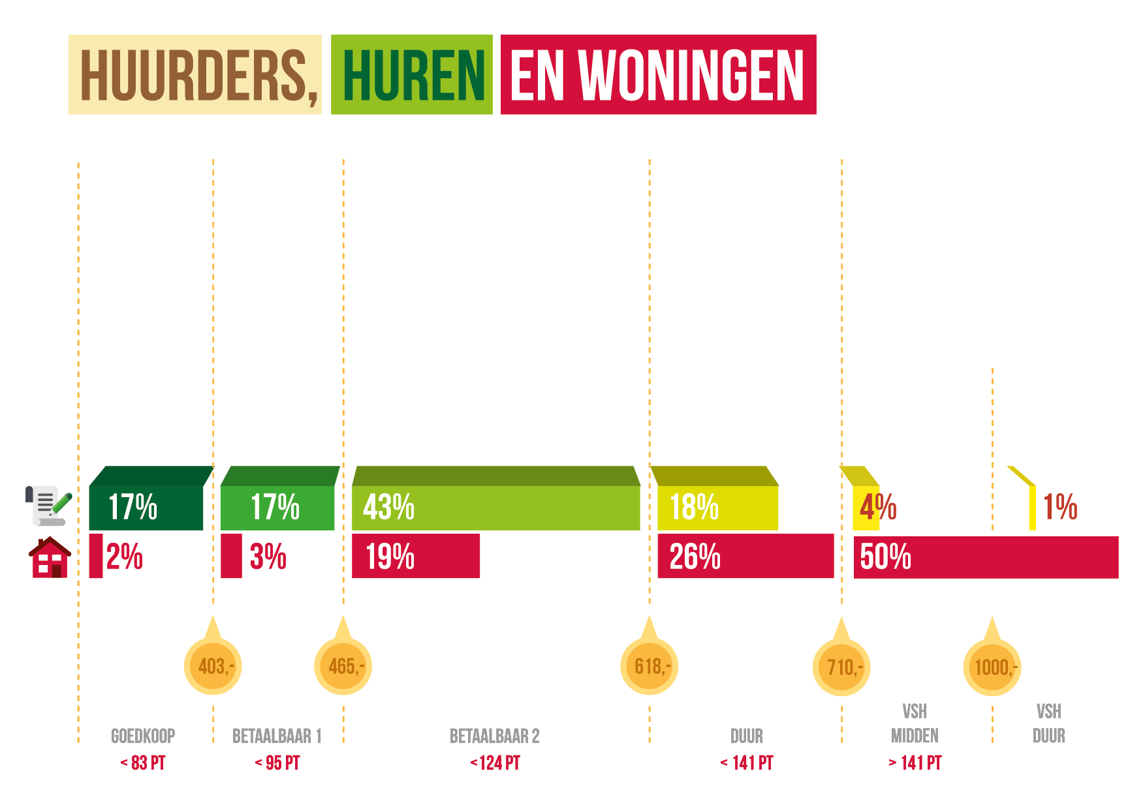
Notes:
Opbouw:
50% woningen is te liberaliseren
We verhuren 78% van onze woningen ‘betaalbaar’: onder de aftoppingsgrenzen voor de huurtoeslag (€ 577/ € 618)
Scheefhuurders in alle huurprijsklassen, ook >43.000
Hierbij opmerken: verdeling stolt door huursom
Legitimatie ‘goedkope VSH’ VSH is doorstroming

Slide 5
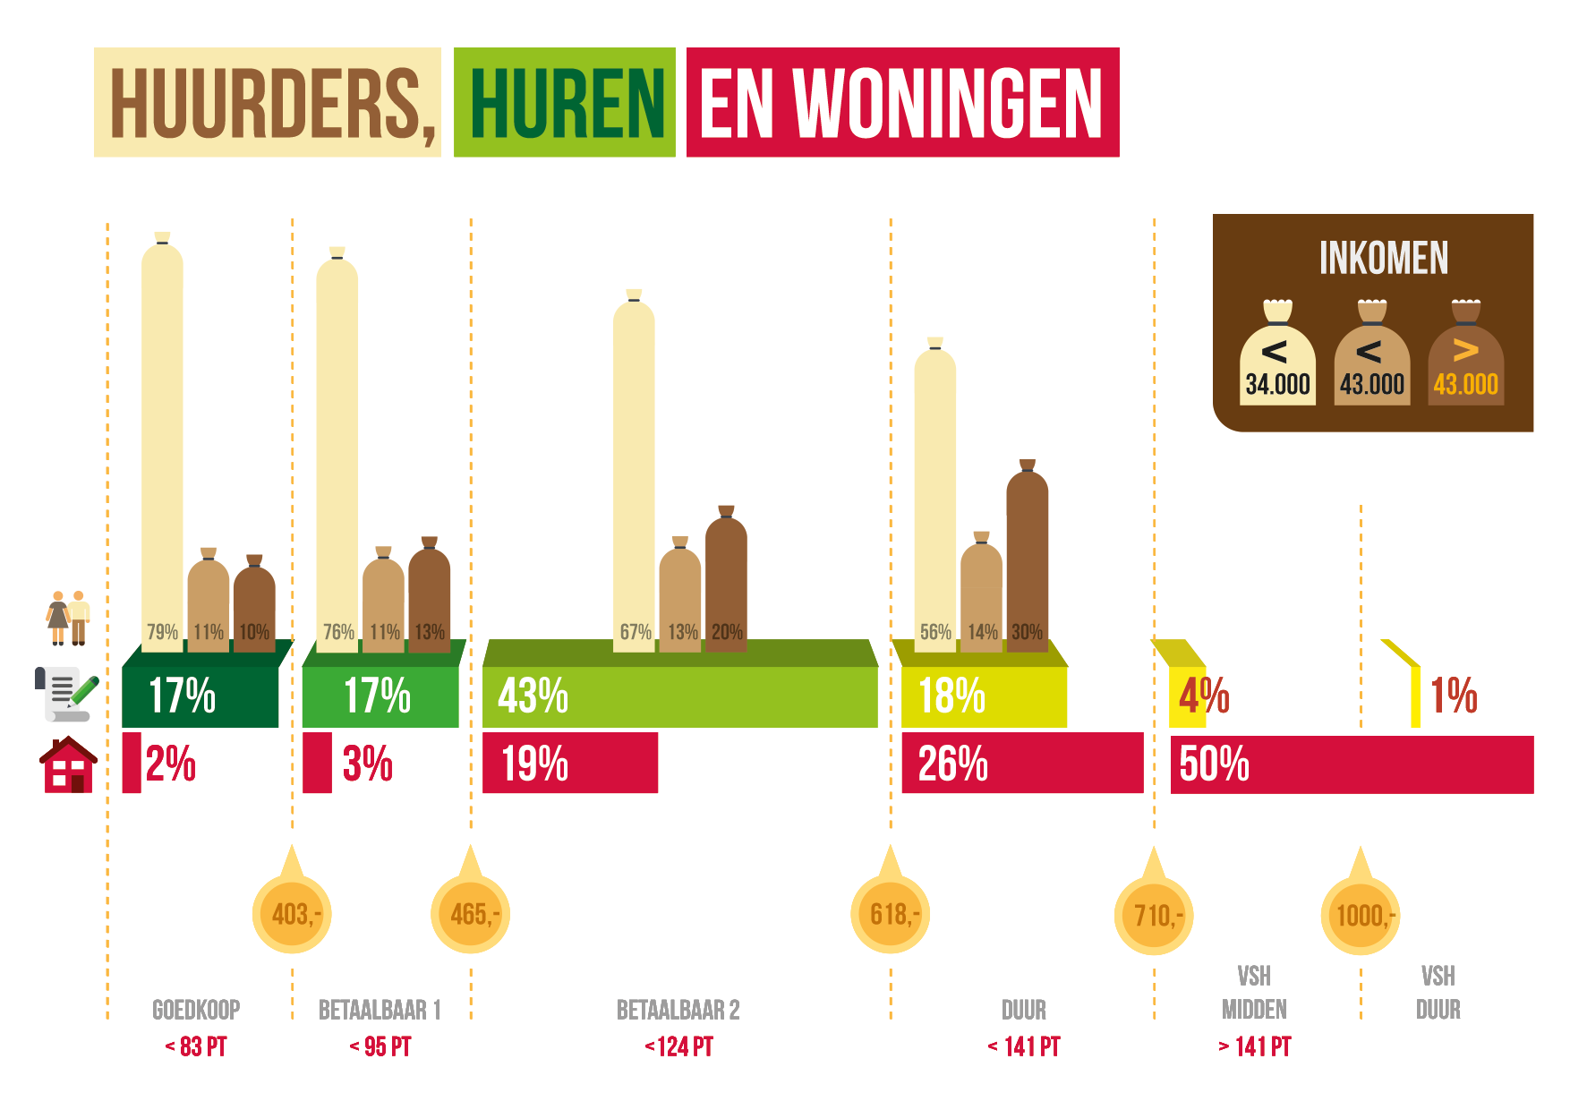
Notes:
Opbouw:
50% woningen is te liberaliseren
We verhuren 78% van onze woningen ‘betaalbaar’: onder de aftoppingsgrenzen voor de huurtoeslag (€ 577/ € 618)
Scheefhuurders in alle huurprijsklassen, ook >43.000
Hierbij opmerken: verdeling stolt door huursom
Legitimatie ‘goedkope VSH’ VSH is doorstroming

Slide 6
Sturen op maatschappelijke prestaties 2014: minder huurkorting vanwege huurbeleid en marktdip
Notes:
Het Maatschappelijk budget kamer kunnen we uitsplitsen naar vier categorieën: leefbaarheid, huurkorting, sociale interventies en (des)investeren.
Leefbaarheid (niet in afbeelding want niet vastgoedgerelateerd) heeft betrekking op de sociale en fysieke leefbaarheidsactiviteiten als PKVW , toegankelijkheid, wijkmeesters en woonfraude.
Sociale interventies heeft betrekking op bewuste maatschappelijke uitgaven voor sociaal beheer (die een marktpartij niet doet): wijkbeheerders, medewerkers zorg en overlast.
Het maatschappelijk budget (des)investeren ontstaat door sloop en door verschillen tussen stichtingskosten bij renovaties en de marktwaarde na de ingreep (bij monumentale panden bijvoorbeeld).
Ten opzichte van het DKM jaarverslag 2013 zien we dat het Maatschappelijk budget met bijna € 70 mln. krimpt (2013: € 241 mln. 2014: € 172 mln.). Ondermeer door de oplopende verhuurdersheffing en een daling van de huurkorting (lees: huurverhoging).

Slide 7
Woningwet en huurakkoord beperking investeringsruimte
Regulier: inflatie + 1%
>39.000: inflatie + 4%
Passend toewijzen: 95% huurtoeslagontvangers < € 577/€ 618
Investeren in niet-daeb na markttoets, zienswijze en rendementstoets
Index-atie
Huursom-benadering
Libera-lisatie
Harmo-nisatie
Scheef-woners
Notes:
Dit gebeurt om ons heen
indexatie + harmonisatie + liberalisatie
+ inkomensafhankelijke huur scheefhuurders
extra huurinkomsten inzetten voor investeringen in prestatieafspraken

Slide 8
Hoe gaan we hiermee om? nieuwe ondernemingsstrategie: algemene kader
Woonbehoefte:
Sociale huur, goedkoper en kleiner
Meer vrije sector voor doorstroming
Huurders en stakeholders:
Veel en sober bouwen
Ongedeelde stad en regio garanderen
Tijdelijke huurcontracten aanbieden
Huur inkomensafhankelijk verhogen
Woningkwaliteit in lijn met de huurprijs brengen
Monumenten behouden (niet ten koste van alles) met hogere huren
Notes:
En wat willen onze huurders, woningzoekenden en stakeholders

Slide 9
Prioriteiten huurders en stakeholders en onze uitgaven
Notes:
Dit gebeurt om ons heen
indexatie + harmonisatie + liberalisatie
+ inkomensafhankelijke huur scheefhuurders
extra huurinkomsten inzetten voor investeringen in prestatieafspraken

Slide 10
Specifieke keuzes indexeren, betaalbaarheid en doorstromen
Indexeren;
huurklasseverdeling blijft behouden
scheefwoners prikkelen door te stromen
Betaalbaarheid
100% passend toewijzen aan huurtoeslaggerechtigden
Doorstromen
het liefst vanuit sociale huur …
naar middensegment
Notes:
Dit zijn de conclusies op basis van externe factoren en het onderzoek naar de nieuwe ondernemingsstrategie

Slide 11
Specifieke keuzes niet-daeb en bouwen
Niet-daeb als dit inhoudelijk noodzakelijk is tbv vitale wijk zoals,
Kolenkitbuurt
SUHA Buurt
Europarei
…
Anders en goedkoper bouwen. Helaas ook minder. Maar waar?
Notes:
Dit zijn de conclusies op basis van externe factoren en het onderzoek naar de nieuwe ondernemingsstrategie

Slide 12
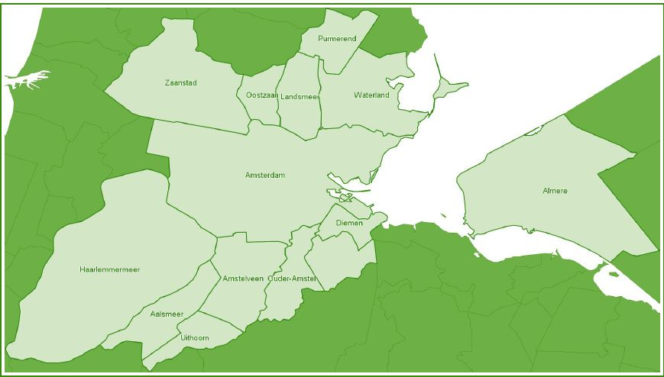
Een gezonde regionale woningmarkt marktpositie ondersteunend?, marktontwikkeling mogelijk?
% = marktaandeel EH
2%
68%
18%
85%
85%
95%
94%
Notes:
13 gemeenten betekent 13 woonvisies met dezelfde woningmarktgegevens en omgevingsontwikkelingen 13x anders geïnterpreteerd. Welke gezamenlijke vraagstukken stijgen daar boven uit?
Nieuwe in- en uitstroom/Vluchtelingen
Woonruimteverdeling
Investeringsruimte regionaal opererende corporaties

Slide 13
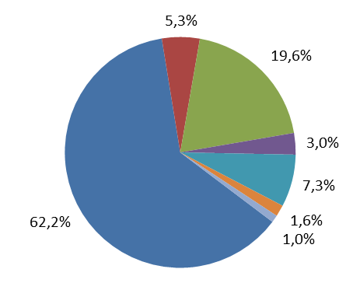
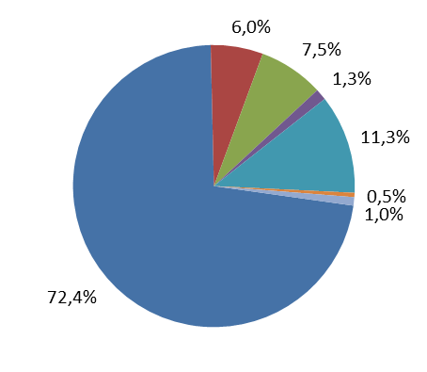
Schaarste verdelen naar behoefte waar en wanneer nodig, aantallen fair, kosten verschillend …..
Aandeel per gemeente o.b.v. aantal woningen
Aandeel per gemeente o.b.v. hoogte investeringen 2015-2019
Notes:
In deze grafiek staan de investeringen geraamd voor de komende vijf jaar voor renovatie en nieuwbouw huurwoningen, afgezet tegen het aantal woningen dat Eigen Haard in die gemeente in exploitatie heeft. Zo wordt een beeld geschetst van onze inzet per gemeente.
In Amsterdam zijn de renovaties zo’n € 50.000 per woning duurder vanwege onder andere vooroorlogse bouw, geluidsisolatie, binnenklimaat en funderings-herstel.
In Amstelveen de komende jaren minder nieuwbouw in huursector. Lagere investeringen per woning. Oorzaak is naoorlogse bouw en renovatie in bewoonde toestand.
In Zaanstad wordt alleen nieuwbouw opgeleverd in de duurdere sociale huur of vrije sector. De bouwkosten liggen hoger dan elders omdat de kwaliteit hoger is.
In Landsmeer wordt relatief weinig geïnvesteerd. In de komende vijf jaar wordt een beperkt aantal nieuwbouwwoningen opgeleverd. De verwachting is dat daarna veel renovaties aan de orde zijn.
In Uithoorn een groot aantal nieuwbouwcomplexen op stapel, met name de Europarei waar sloop/nieuwbouw gepland is.
In Ouder Amstel is de afgelopen jaren veel geïnvesteerd, de komende jaren wordt dat wat minder.

Slide 14
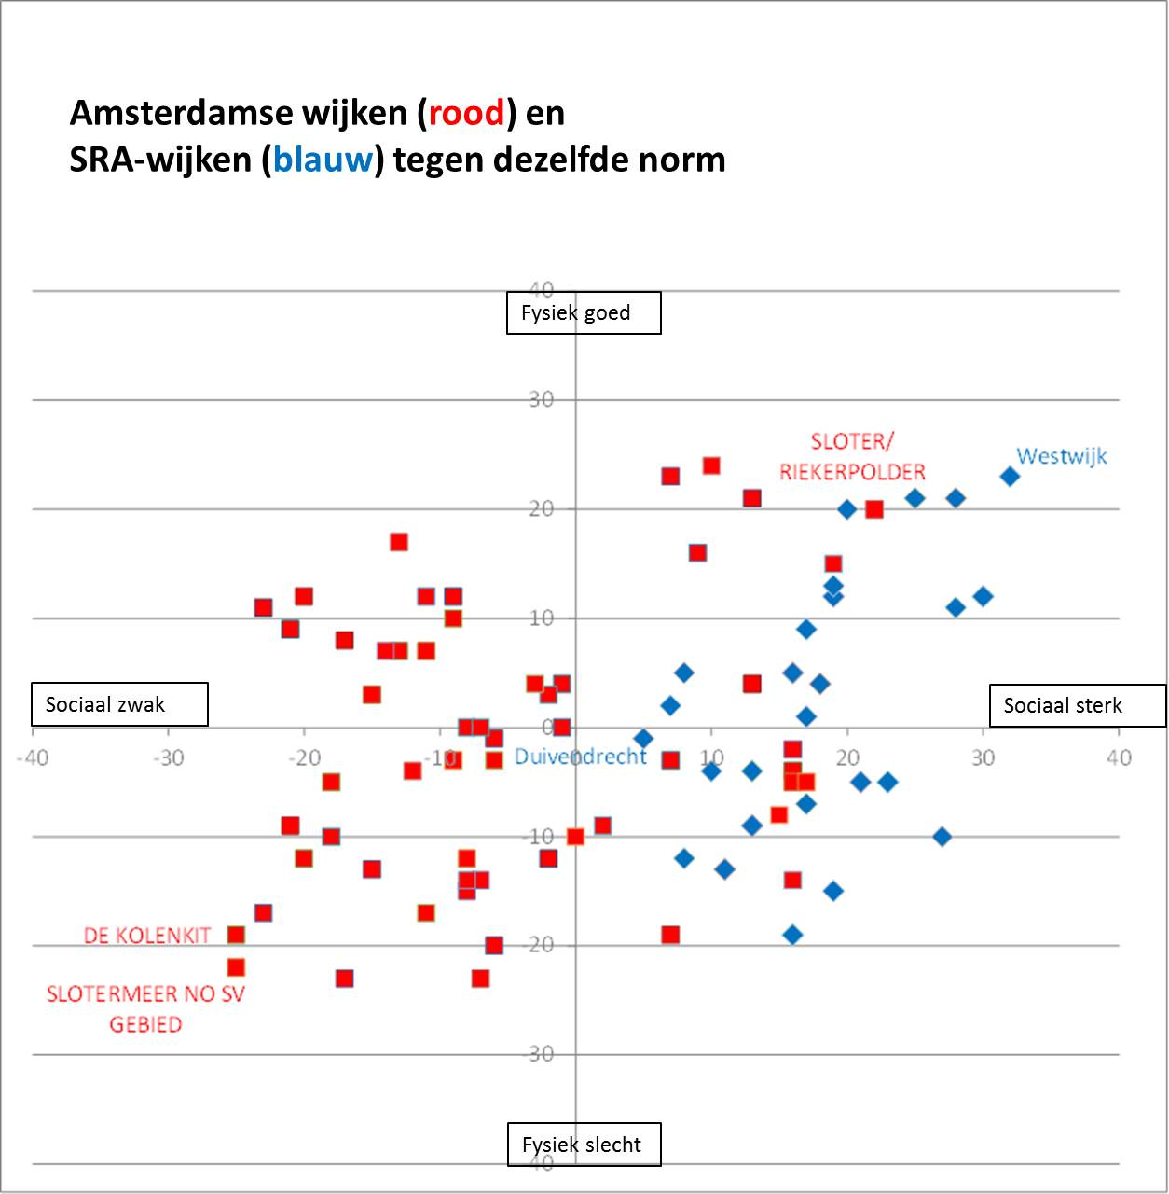
Behoefte is ook verschillend Regio sociaal en fysiek sterker
Fysiek Goed
Sociaal
Zwak
Sociaal Zwak
Fysiek slecht
Notes:
SRA Noord mist in dit plaatje omdat we daar te weinig gegevens voor hebben om die te kunnen plotten. Nu is SRA Noord overzichtelijk nl. voornamelijk nieuwbouw (Saendelft, Zaanse strip) en de gemeente Landsmeer. Die scoren niet aan de linkerkant.

Slide 15
Beheer & krimp groei & dynamiek vereist dialoog
Wij houden vast aan 55.000 woningen
Wij willen goed beheren en gericht investeren
in bestaande buurten, met een commitment voor lange termijn
in nieuwe buurten voor de ongedeelde regio
in maatschappelijke vraagstukken, bv. vluchtelingen
Wij vullen een behoefte dat de markt nauwelijks vult en een lange adem vereist
Wij doen dat samen met u, dus ook samen sturen

Slide 16
Dank voor uw inbreng!

